Slide 1
第三章 图的连通度
王 博
数学科学学院

Slide 2
考察：
u
G_{1：}删去任意一条边后便不连通
G_{2 ：}删去任意一条边后仍连通，但删去点u后便不连通；
G₃
G₄
G₃和G₄删去任意一条边或任意一个点后仍连通，
但从直观上看G₄的连通程度比G₃高。
那么如何来刻画一个图的连通程度呢？

Slide 3
研究图的连通性的意义
研究图的连通性，主要研究图的连通程度的刻画，其意义是：
图论意义：图的连通程度的高低，是图的结构性质的重要表征，图的许多性质都与其相关，例如：连通图中任意两点间不相交路的条数就与图的连通程度有关。
实际意义：图的连通程度的高低，对应于通信网络“可靠性程度”的高低。
网络可靠性，是指网络运作的好坏程度，即指如计算机网络、通信网络等对某个组成部分崩溃的容忍程度。

Slide 4
3.1 割边、割点和块
3.2 连通度
3.3 应用

Slide 5
割边及其性质
§3.1 割边、割点和块

Slide 6
定义1 设e是图G的一条边，若ω(G-e)＞ω(G), 则称e为G的割边。 ω是连通分支数
例 (1) 若G连通，则割边是指删去后使G不连通的边,
故非平凡树的每条边均为割边。

Slide 7
(2) 图3-2中，边e₁和e₂为割边，而其余边均不为割边。
u₁
e₁ e₂
u₂ u₃ u₄
图3-2

Slide 8
定理1 e是图G的割边当且仅当e不在G的任何圈中。
推论 设e是连通图G的任意一条边，若e含在G的某圈中，则G-e仍连通。

Slide 9
定理1 e是图G的割边当且仅当e不在G的任何圈中。
证明 我们不妨就假定G连通。因为定理的结论若在G的含e的连通分支中成立，则必在G中成立。
必要性 [反证法]假设e含在圈C中。
任取G-e中两个不同点x和y, 下证G-e中存在一条(x, y) 路。
因G连通，故G中存在 (x, y) 路Γ.
若Γ不含e，则Γ也是G-e中一条(x, y) 路；
若Γ含e，令P = C-e, e = uv, 可知P是G-e中一条(u, v)路。用P替换e后也可得到G-e中一条(x, y) 路.
即证 G-e连通，这与e是割边矛盾，则e不在G的任何圈中。

Slide 10
定理1 e是图G的割边当且仅当e不在G的任何圈中。
证明 因定理的结论若在G的含e的连通分支中成立，则必在G中成立，所以我们不妨就假定G连通。
充分性 设e = uv，若e不是G的割边，则G-e仍连通，从而在G-e中存在(u, v) 路P，这样P+e便是G中含e的圈,这与假设“e不在G的任何圈中矛盾”。所以e是G的割边

Slide 11
割点及其性质
§3.1 割边、割点和块

Slide 12
定义2 图G = (V, E) 的顶点v 称为割点，如果 E 可划分为两个非空子集 E₁ 和 E₂，使得G[E₁] 和 G[E₂] 恰有一个公共顶点v。
例 图3-2中,点u₁, u₂, u₃和 u₄是割点,其余点均不为割点。
u₁
e₁ e₂
u₂ u₃ u₄
图3-2

Slide 13
定义2 图G = (V, E) 的顶点v 称为割点，如果 E 可划分为两个非空子集 E₁ 和 E₂，使得G[E₁] 和 G[E₂] 恰有一个公共顶点v。
说明：(1) 若ω(G-v)＞ω(G), 则 v 必为G 的割点；
(2) 若G无环且非平凡，则v是G 的割点当且仅当
ω(G-v)＞ω(G)
(3) 若无环图G连通，则割点是指删去该点使G不
连通的点。

Slide 14
定理2 设 v 是树的顶点，则 v是G 的割点当且仅当 d(v)>1。

Slide 15
定理3 设v是无环连通图G的一个顶点，则v是G的割点当且仅当V(G-v)可划分为两个非空顶点子集V₁与V₂，使x∈V₁，y∈V₂，点v都在每一条 (x, y) 路上。
证明 必要性 因v是G的割点，故G-v至少含两个连通分支，设V₁是其中一个连通分支的顶点集，V₂为其余分支的顶点集。对x∈V₁，y∈V₂，因在G-v中x与y不连通，而在G中x与y连通（因 G连通）所以v在每一条 (x, y) 路上。

Slide 16
定理3 设v是无环连通图G的一个顶点，则v是G的割点当且仅当V(G-v)可划分为两个非空顶点子集V₁与V₂，使x∈V₁，y∈V₂，点v都在每一条 (x, y) 路上。
证明 充分性 取x∈V₁，y∈V₂，由假设G中所有 (x, y) 路均含点v，从而在G-v中不存在从x到y的路，这表明G-v不连通，所以v是割点。

Slide 17
例 求证：无环非平凡连通图至少有两个非割点。
证明： 由于G是无环非平凡连通图，所以存在非平凡生成树T，而非平凡树T至少有两片树叶。
树叶不能为树T的割点，所以，也不能为G的割点。

Slide 18
块
§3.1 割边、割点和块

Slide 19
定义3 没有割点的连通图称为块。
若图G的子图B是块，且G中没有真包含B的子图也是块，则称B是G的块。

Slide 20
例 图G如图（a）所示，G的所有块如图（b）所示。
(a)
(b)
若e是图G的割边或e是一个环，则G[{e}]是G的块；
G的仅含一个点的块或是孤立点,或是环导出的子图；
至少两个点的块无环，至少三个点的块无割边。

Slide 21
定理4 设图G的阶至少为3，则G是块当且仅当G无环并且任意两点都位于同一个圈上。
证明 充分性 此时G显然连通。若G不是块，则G中存在割点v，于是由定理3，V(G-v)可划分为两个非空顶点子集V₁与V₂，使x∈V₁，y∈V₂，并且点v在每一条(x, y) 路上。这表明x与y不可能位于同一个圈上, 这与假设矛盾, 所以G是块。

Slide 22
必要性 G无环是显然的。下证G中任意两点都位于同一个圈上。我们对任意两点u和v的距离d(u,v)用归纳法。
当d(u,v) = 1时，因G是至少三个点的块，故边uv不是割边。由定理1，边uv位于某一圈中，于是u和v也位于此圈中。
设对满足d(u,v)=k-1的任意两点u和v结论成立。
对d(u,v) = k ≥ 2的u和v，取一条长为k的（u, v）路P，设w是v前面的那一点。因此有d(u, w) = k-1，由归纳假设知u与w位于同一个圈C中。
若v也在C中，则已得到证明。

Slide 23
下设 v 不在C 中。
因G 是块，无割点，故 G-w 仍连通，则存在一条 (u, v) 路Q.
设点 x 是 Q 与 C 的最后一个公共点（因 u 本身就是 Q 与 C 的公共点，故这样的 x 存在）。
这样，x 将 C 划分为两条 (u, x) 路 P₁ 和P₂，不妨设 w 在P₂ 上.
于是P₁，Q 的 x到 v 段，边 wv 以及P₂ 的 u 到 w 段共同构成一个圈C*且u 与 v 均在 C* 上。

Slide 24
推论 设G的阶至少为3，则G是块当且仅当G无孤立点且任意两条边都在同一个圈上。
证明 (充分性)设G无孤立点且任意两条边都在同一个圈上。此时G无环且任意两个点也在同一个圈上，由定理4知G是块。

Slide 25
推论 设G的阶至少为3，则G是块当且仅当G无孤立点且任意两条边都在同一个圈上。
(必要性)设G是块。任取G中两条边e₁和e₂。在e₁和e₂的边上各插入一个新的顶点v₁和v₂，使e₁和e₂均成为两条边，记这样得到的图为G′。
显然G′是阶大于4的块，由定理4，G′中v₁和v₂位于同一个圈上，于是在G中e₁和e₂位于同一个圈上。
证明

Slide 26
定理5 点v是图G的割点当且仅当v至少属于G的两个不同的块。
证明：(必要性) 设v是G的割点。由割点定义：E(G)可以划分为两个边子集E₁与E₂, 且G[E₁]与G[E₂]有唯一公共顶点v。
设B₁与B₂分别是G[E₁]和G[E₂]中包含v的块，则它们也是G的块。即证明v至少属于G的两个不同块。

Slide 27
定理5 点v是图G的割点当且仅当v至少属于G的两个不同的块。
证明： (充分性) 设v属于G的两个不同块, 下证：v 一定是割点。
如果包含v的其中一个块是环，显然v是割点；
设包含v的两个块是B₁与B₂。如果包含v的两个块不是环，那么两个块分别至少有两个顶点。假如v不是割点，在B₁与B₂中分别找异于v的一个点x与y, x ∈V(B₁), y ∈V(B₂), 则在G-v中有连接x与y的路P。
显然：B₁∪B₂∪P无割点。这与B₁, B₂是块矛盾！

Slide 28
定理5 点v是图G的割点当且仅当v至少属于G的两个不同的块。
注：该定理揭示了图中的块与图中割点的内在联系：
不同块的公共点一定是图的割点。
也就是说，图的块可以按割点进行寻找。
所以，该定理的意义在于：可以得到寻找图中全部块的算法。

Slide 29
例 下图G中块的个数是？
G
为了直观反映图的块和割点之间的联系，
引进块割点树。

Slide 30
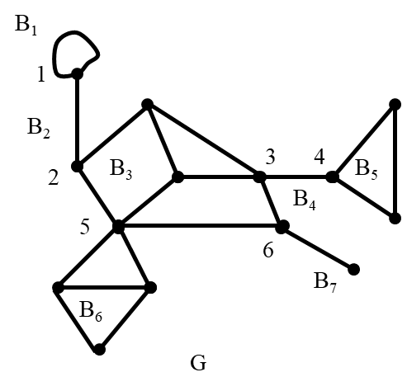
设G是非平凡连通图。B₁, B₂ ,…, B_{k}是G的全部块，而v₁,v₂,…,v_{t}是G的全部割点。构作G的块割点树bc(G):
它的顶点是G的块和割点；连线只在块割点之间进行，一个块和一个割点连线，当且仅当该割点是该块的一个顶点。
例 画下图G中的块割点树。
B₁
B₅
4
1
B₄
B₂
2
3
B₃
5
6
B₆
B₇
bc(G)

Slide 31
概 念
§3.2 连通度
本节及后几节所讨论的图均指无环图

Slide 32
定义1 给定图G， V′是 V(G) 的顶点子集，
若G – V′ 不连通，则称 V′为G 的顶点割。
含有k 个顶点的顶点割称为G 的 k-顶点割。
G中点数最少的顶点割称为最小点割。
例1 设图G 如下图所示.
v₁
v₆
v₅
v₂
v₃
v₄

Slide 33
说明
若G是非平凡连通图，则v是G的割点，当且仅当
{v}是G的1-顶点割。
完全图没有顶点割;
实际上也只有以完全图为生成子图的图没有顶点割。

Slide 34
定义2 对n阶连通图G，
若G存在顶点割，则称G的最小顶点割中的点数为G的连通度
否则称n-1为其连通度。（完全图没有顶点割）
G的连通度记为κ(G)，简记为κ；
对非连通图G定义κ(G) = 0。
连通度也可描述为“删去图中k（k可为0）个点，使图不连通或成为单点图的最小k值”。
例2 (1) κ(K_{n}) = n-1；κ(C_{n}) = 2，其中C_{n}为n圈，n≥3。

Slide 35
例2 (2)
考察：
u
G₁
G₂
G₃
G₄

Slide 36
若一个图的连通度至少为k，则称该图是k连通的。
非平凡连通图均是1连通的；
图G是2连通的当且仅当 G 连通、无割点且至少含有3个点。

Slide 37
定义3 （1）设G为连通图，称使G-E′不连通的G的边子集E′为G的边割。含有k条边的边割称为k 边割。
边数最少的边割称为最小边割。
（2）设G是非平凡连通图，若M是G的最小边割，则称 |M| 为G的边连通度。记为λ(G), 简记为λ。
对非连通图或平凡图G，定义λ(G) = 0。
例1 设图G 如下图所示.
e₅
e₄
e₁
e₆
e₃
e₂

Slide 38
例3 (1) 对如下所示的四个图，G₁的每条边均可构成1边
割；{e₁, e₂}为G₃的2边割;
e₁
e₂
G₁ G₂ G₃ G₄
(2) λ(G₁) =1（非平凡树的边连通度均为1）
λ(G₂) = 3， λ(G₃) = 2， λ(G₄)=3。
对连通图G，由定义易知, e是G的割边当且仅当{e}是G的1边割

Slide 39
若一个图的边连通度至少为k，我们也称该图是k边连通的。
说明
非平凡连通图均是1边连通的;
图G是2边连通的当且仅当G连通、无割边且至少含有两个点。（因为是2边连通，有割边（去掉则不连通的边）的话就是1边连通了）

Slide 40
性 质
§3.2 连通度

Slide 41
对图G中任意的点x和边e，有
κ(G) − 1≤ κ(G − x) λ(G) − 1≤ λ(G−e)≤ λ (G)

Slide 42
观察：两种连通度 κ(G)和 λ(G)有什么关系？
G₁ G₂ G₃

Slide 43
定理6 对任意的图G，有
κ(G)≤λ(G)≤δ(G) （2.1）
注： 惠特尼(Hassler Whitney，1907---1989）美国著名数学家。主要研究图论与拓扑学。先后分别在哈佛和普林斯顿高级研究院工作。他获过美国国家科学奖(1976), Wolf奖(1983), Steel奖(1985)
惠特尼最初学习物理，在耶鲁大学获物理学士学位后，又专攻音乐，获音乐学士学位。他一生热爱音乐，有高度音乐才华，会弹奏钢琴，演奏小提琴、中提琴、双簧管等乐器，曾担任普林斯顿交响乐团首席小提琴手 。
1932年在他的数学博士论文中提出了上面定理。
值得一提的是，惠特尼创立了微分流形的拓扑学。在该领域，我国吴文俊等许多拓扑学家做出了贡献 。

Slide 44
定理6 对任意的图G，有
κ(G)≤λ(G)≤δ(G) （2.1）
证明 若G平凡或不连通，则κ(G) =λ(G) =0，（2.1）式成立。下设G为非平凡连通图。
(1) 先证明 λ(G)≤δ(G)
对任意的u∈V(G)，由于与u相关联的所有边构成的集合是G的一个边割集，从而推知λ(G) ≤ δ(G) 成立。
(2) 再证明 κ(G)≤λ(G)

Slide 45
例 (1) 满足 κ(G) < λ(G) < δ(G) 的图:
该图
κ=1，λ=2，δ=3
(2) 满足 κ(G) = λ(G) = δ(G) 的图:
该图
κ = λ = δ =2
G
(3) 哈拉里通过构图的方式已经证明：
对任意正整数a ≤ b ≤ c, 都存在图G，使得：κ=a，λ=b，δ=c.

Slide 46
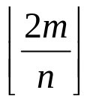
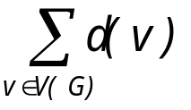
定理7 设G是具有 m条边的n阶连通图，则 κ ≤
证明 由 2m = ≥nδ，可得
δ ≤ 2m/n
由定理6 ，κ ≤ δ，再考虑到κ是一个整数，所以
κ ≤

Slide 47

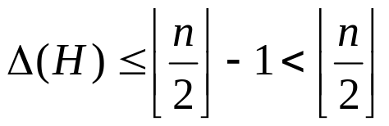
引理1 设G是n阶简单图，若δ(G)≥ , 则G必连通。
且λ(G) =δ(G) (下面的定理9)。
证明 [反证法]若G 不连通，则G至少有两个连通分支，从而必有一个分支H 满足 |V(H)|≤ 。
因G是简单图，从而
于是
δ(G)≤δ(H)≤Δ(H)<
这与已知矛盾，所以G必连通。

Slide 48
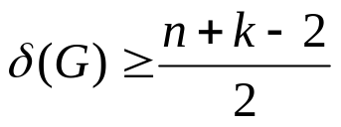
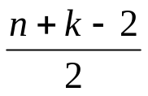
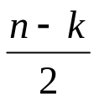
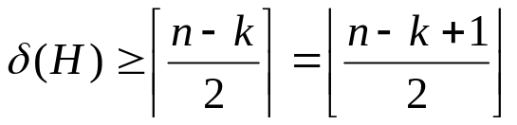
定理8 设G是n 阶简单图，对正整数 k<n，若
则G 是 k 连通的。
证明 任意删去G中k-1个点，记所得之图为H，则
δ(H)≥δ(G)-(k-1) ≥ - k+1 =
因δ(H)是整数, 故
而n-k+1是H的点数，由引理1知H是连通的。所以G是k连通的。
例4 对右图所示的5阶图，
当k = 3时满足定理8的条件，
所以该图是3连通的。

Slide 49
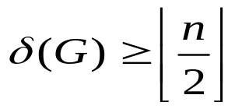


定理9 设G是n阶单图，若
，则有：
证明： [反证法]若不然，设λ(G)<δ(G).
设G的边割为M, 且|M|= λ(G)，
设G-M中G₁分支中与M相关联的顶点数为P，显然有：
M
G₁
G₂

Slide 50
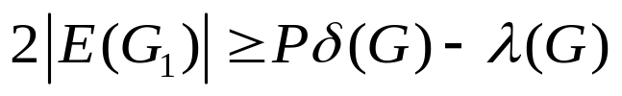

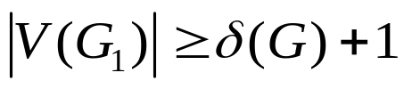
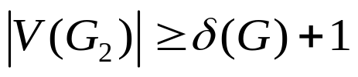
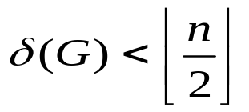
我们对G₁中顶点数作估计：
由握手定理：
又λ(G)<δ(G) ,所以：
这说明：G₁中至少有一个顶点x不与G₂中顶点邻接。
而
x
M
所以：
G₁
G₂
同理，有：
于是得 ，矛盾！

Slide 51
敏格尔定理
§3.2 连通度

Slide 52
有关图的连通性的一个基本的也是十分重要的结果是由敏格尔（Menger）于1927年所得到。该定理首先揭示了图的连通度与顶点间的不相交路的数目之间的关系。
敏格尔(1902---1985）奥地利杰出数学家，早年显示出数学物理天赋，1920年入维也纳大学学习物理，次年，由于参加德国物理学家Hans Hahn的“曲线概念的新意”讲座，而把兴趣转向了数学。因为Hans提到当时没有满意的曲线概念定义，包括大数学家康托、约当，豪斯道夫等都尝试过，没有成功。而且，认为不可能彻底解决。
但是，尽管作为几乎没有数学背景的本科生，通过自己的努力，敏格尔还是解决了该问题。由此，他就转向曲线和维数理论的研究。
敏格尔本科期间，身体很差，父母双亡。但在1924年在Hahn指导下完成了他的研究工作。1927年做了维也纳大学几何学首席教授，同年，发表了“n—弧定理”，即敏格尔定理。
敏格尔被认为是20世纪最杰出数学家之一。

Slide 53
图中两条(x, y) 路称为内部不相交的或独立的，如果此两条路仅x和y是其公共点。
设 x 与 y 是图G 中两个不同点，称一组点(边)分离x与y，是指 G 中删去这组点(边)后不再有(x, y) 路。
两点之间的点独立路=两点之间的平行路=两点之间内点不交路
u₁
u₂
例如：
u₆
u₄
u₃
u₅
｛u₁, u₄｝, ｛u₁u₂, u₁u₄, u₄u₃｝分离点u₂与u₆。

Slide 54
定理10 （1）设x和y是图G中的两个不相邻点，则
G中分离x和y的最少点数 = 独立的(x, y) 路的最大数目。
（2） 设x和y是图G中的两个不同点，则
G中分离x和y的最少边数 = 边不重的(x, y) 路的最大数目。
边不重路：即允许交叉导致点重复的情况（独立一定边不重）
定理10中的（1）和（2）分别称为点形式和边形式的敏格尔定理。边形式的敏格尔定理可由点形式的敏格尔定理推出。它们均可由后面第九章的最大流最小割定理推出。也可直接证明。
例6 彼德森图如图所示，该图中分离u和v至少需三个点（如点1,2和3），同时该图中存在三条独立的 (u, v) 路：u1v, u25v和u34v。
这便验证了定理10。
5
2
v
3 4
  u
  1

Slide 55
借助于敏格尔定理，数学家惠特尼在1932年的博士论文中给出了k连通图的一个美妙刻画。
推论1 (惠特尼1932) 对k≥2，图G 是 k 连通的当且仅当G 中任意两个不同顶点间均存在 k 条独立路；
证明: (必要性)设 G 是 k 连通图. 由k 连通的定义，G 中分离任意一对顶点至少需 k 个点。 从而，对G中任意两个顶点 x 和 y，
若 x与 y 不相邻，则由定理10，G中存在 k 条独立路；
若 x 与 y 相邻，则删去连接 x 与 y 的边之后所得的图G′的连通度至少为 k-1，从而G′中分离 x 与 y 至少需 k-1个点。
于是由定理10(敏格尔定理)，G′中存在 k-1 条独立路，
这k-1条独立路连同 xy 便是 G 中 k 条独立路。

Slide 56
推论1 (惠特尼1932) 对k≥2，图G 是 k 连通的当且仅当G 中任意两个不同顶点间均存在 k 条独立路；
证明: (充分性)假设G中任意两个顶点间至少存在k条独立路。
设U是G的最小顶点割，即|U|= κ(G)。令x与y是G-U的处于不同分支的两个点。
所以U是x与y的分离集，由敏格尔定理： κ(G) = |U| ≧k, 即证明G是k连通的。

Slide 57
对于边连通度，有类似定理：
推论1(惠特尼1932) 一个非平凡的图G是k (k≧2)边连通的，当且仅当G的任意两个顶点间至少存在k条边不重的(u ,v)路。
推论2 设G是阶至少为3的图，则以下三个命题等价。
（1） G是2连通的。
（2） G中任意两点都位于同一个圈上。
（3） G无孤立点且任意两条边都在同一个圈上。

Slide 58
推论2 设G是阶至少为3的图，则以下三个命题等价。
（1） G是2连通的。
（2） G中任意两点都位于同一个圈上。
（3） G无孤立点且任意两条边都在同一个圈上。
证明：(1)⇒(2) G是2连通的, 则G的任意两个顶点间存在两条独立路P₁与P₂.
这两条路构成包含该两个顶点的圈。
(2)⇒(1) G中任意两点都位于同一个圈上，
则该两点间存在两条独立路P₁与P₂.
由推论1可知，G是2连通的。

Slide 59
推论2 设G是阶至少为3的图，则以下三个命题等价。
（1） G是2连通的。
（2） G中任意两点都位于同一个圈上。
（3） G无孤立点且任意两条边都在同一个圈上。
证明：(2)⇒(3) 任意两点都位于同一个圈，则G无孤立点。
下证：任意两条边都在同一个圈上。
设e₁与e₂是G的任意两条边，在e₁与e₂上分别添加两点u与v得图H，则H是2连通的。
由(1) (2)等价可知，H的任意两个顶点在同一个圈上，即u与v在同一个圈上，也即e₁与e₂在同一个圈上。

Slide 60
推论2 设G是阶至少为3的图，则以下三个命题等价。
（1） G是2连通的。
（2） G中任意两点都位于同一个圈上。
（3） G无孤立点且任意两条边都在同一个圈上。
证明： (3) ⇒ (2)设u与v是图G的任意两个顶点。
由于G至少3个点且无孤立点，所以可设e₁, e₂分别与u, v相关联，且e₁≠e₂ .
因为e₁, e₂在同一个圈上，所以u与v在同一个圈上。

Slide 61
§3.3 应用
一个通讯网络可模型化为一个图，图中的点代表通讯站，边代表通讯线。这样，图的点（边）连通度对应最少的通讯站（线）数，它们的失灵会导致系统的通讯中断。即图的连通度对应系统的可靠性。
问题: 如何构造出在给定可靠性的条件下使成本尽量低的系统 ?
问题的图论提法：对一个赋权图G，试确定G的一个具有最小权的k 连通生成子图。

Slide 62
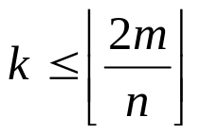
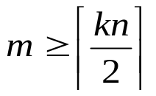

说明：(1) 对k =1，此问题即为求最优树的问题；
(2) 对 k>1这是一个还未解决的困难问题。
(3) 但对G是完全图，各边的权均为1的特殊情况，问题是有解的。此时即求边数最少的有n个顶点的 k 连通图G。
(4) 由定理7 , m 条边的 n 阶k 连通图满足
所以若能构造出边数达到 的 n 阶k 连通图，则边数将已达到最少。1962年，数学家哈拉里构造了这类图H_{k,n} ,称为哈拉里图。

Slide 63
H_{k,n}的构造:
设V(H_{k,n}) = {0,1,2…, n-1}
情况1. k为偶。设 k =2r。此时 0 与 1,2,…, r 连线；1与2,3,…, r +1连线；…；n -1与 0,1,…, r -1连线。如下图中的 H4,8 所示。
情况2. k = 2r +1，n为偶。先作H_{2r, n} ，再在 i 与 (i+ n/2) 间添加边 i (i +n/2)（1≤i ≤ n/2 ）。如下图中的 H5, 8 所示。
0
7
1
7
0
6
6
1
2
5
5
2
3
4
4
3
H4,8
H5, 8

Slide 64
n
−
1
情况3. k = 2r +1，n为奇。先作H _{2r, n} ，再 在 0和 ，
2
n
+
1
n
+
1
0和 ，
以及i和 i +
（1≤i ≤(n-1)/2）添加边。
2
2
如下图的H 5, 9 (图中只画了添加的边)。
0
8
1
7
2
6
3
5
4
定理 由上述方法构造的H_{k,n}是k连通的。(证明略)

Slide 65
描述连通性的其它参数简介
1、图的坚韧度
点和边连通度对图的连通性刻画存在明显不足，例如，我们观察如下3个图：
G₁
G₂
G₃
容易知道：κ(G₁) = κ(G₂) = κ(G₃) = 1
λ(G₁) =λ(G₂) =λ(G₃) =1
于是，从点、边连通度角度不能刻画上面3个图的连通性程度的区别。很明显：G₃连通性高于G₂, G₂高于G₁。

Slide 66
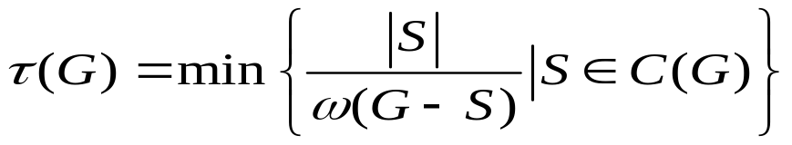
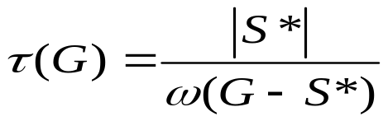
基于此，1996年，许进在电子学报发表文章，论述了用坚韧度来刻画图的连通程度比用连通度更精确。
定义1 用C (G)表示图G的全体点割集构成的集合，非平凡非完全图的坚韧度，记作τ(G)，定义为：
定义2 设G是一个非完全n (n≧3)阶连通图，S* ∈C (G),若S*满足：
称S*是G的坚韧集。
容易知道：坚韧集是那些顶点数尽可能少，但产生的分支数尽可能多的点割集，同时，坚韧集不唯一。

Slide 67
坚韧度与G的连通性有如何关系？
对于G₁与G₂, 如果 |S*₁|=|S*₂| , 但ω(G₂- S*₂)< ω(G₁-S*₁), 那么τ(G₂)> τ(G₁), 这说明，坚韧度大的图连通性好。
G₁
G₂
G₃
容易算出： τ(G₁) =0.2 , τ(G₂) =0.25 , τ(G₃) =0.33 ,
于是G₃比G₂的连通性好，G₂比G₁的连通性好。

Slide 68
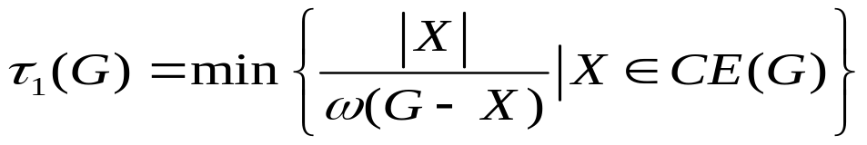
许进通过上面分析得出:
设G₁与G₂是两个非平凡非完全的连通图，若τ(G₁)> τ(G₂),则G₁的连通性比G₂好。因此，坚韧度可以作为网络容错性参数的度量。
许进还对坚韧度的界、取值范围以及坚韧度的计算问题作了一些探索。
仿照点坚韧度，可以定义边坚韧度：
坚韧度的概念是图论学家Chvatal提出来研究图的哈密尔顿问题的一个图参数。

Slide 69

2、图的核度
定义3 设G是一个非平凡连通图，则称：
为图的核度。若S*满足：
称S*为图的核。
G₁
G₂
G₃
容易算出：h(G₁)=4 , h(G₂)=3 , h(G₃)=2
一般地，核度越小，连通程度越高。
图的核度的界如何？特殊图的核度问题，核度的计算问题等都是值得研究的问题。

Slide 70
我国欧阳克智教授等把核度称为图的断裂度，国外图论学者称它为图的离散数。许进把它引进系统科学中，称它为系统的核度。由此，他建立了系统的核度理论而受到系统科学界的高度重视。
如何准确刻画图的连通性程度，现在还是一个有待进一步研究的问题。
关于这方面的研究文献很多，有兴趣可以查阅并作一些研究。

Slide 71


